Slide 1
Gospodarstvo
Gospodarstvo

Slide 2



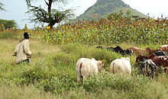


Razvoj gospodarstva
Izrada alatki, podjela rada, nastanak zanimanja
Začetak trgovine
Sakupljanje plodova, lov i ribolov
Razvoj poljodjelstva, uzgoj domaćih životinja
Notes:
https://www.enciklopedija.hr/natuknica.aspx?id=22812

Slide 3
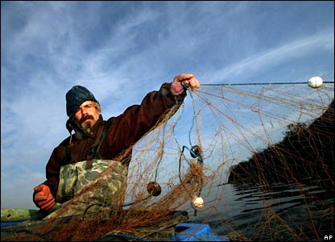
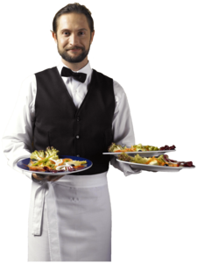
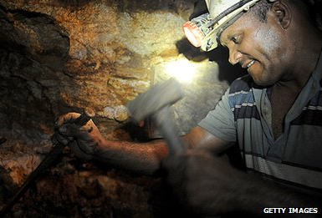

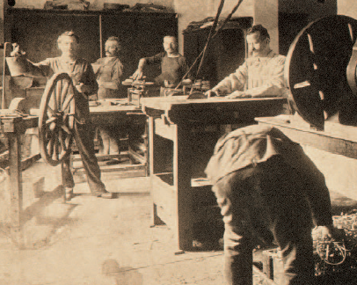
Kojim se zanimanjima bave ovi ljudi?
Ribar
Konobar
Rudar
Učitelj
Razvoj društva → podjela rada → veći broj djelatnosti
Zanimanja → stvaranje pojedinog dobra ili pružanje usluge
Zamjena za rad → novac → kupovanje potrebnih dobara (robe) i usluga

Slide 4
















Gospodarstvo
Skup djelatnosti koje sudjeluju u proizvodnji, razmjeni i potrošnji dobara i usluga.
Notes:
https://www.youtube.com/watch?v=CamHuVSm_IQ Economy Definition for Kids
https://www.youtube.com/watch?v=QDH8ndcdpUc Economy. Basic concepts for kids
https://www.youtube.com/watch?v=W6rx-fxJeVs Economics for Kids: Goods and Services

Slide 5
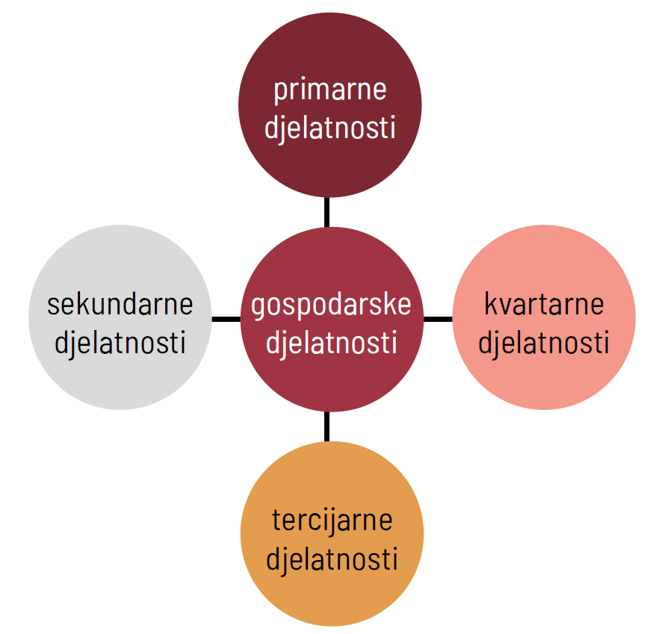
Notes:
https://www.youtube.com/watch?v=GuzmULmcU0E Jobs and their classification: Primary, Secondary & Tertiary sector | Educational Videos for Kids

Slide 6


Primarne djelatnosti
Poljoprivreda
Šumarstvo
Ribarstvo
Lovstvo
Ulov
Poljodjelstvo
Iskorištavanje
Uzgoj morskih i slatkovodnih organizama
Stočarstvo
Pošumljavanje
Notes:
https://www.youtube.com/watch?v=0GJN5pyxWFQ Primary Sector : Jobs and their classification | Educational Videos for Kids

Slide 7
Usporedite poljoprivredu u slabo razvijenim i visokorazvijenim državama.
Znatan broj zaposlenih
Uzgoj za vlastite potrebe
Tradicionalni načini proizvodnje
Mali broj zaposlenih
Uzgoj za prodaju
Moderni načini proizvodnje
Notes:
https://www.youtube.com/watch?v=RhO96GTwgyw Why promoting small holder agriculture is good for developing countries. | Ewan Lamont | TEDxYangon
https://www.ted.com/talks/ernesto_sirolli_want_to_help_someone_shut_up_and_listen
https://www.youtube.com/watch?v=qHIKRwYe3Cs How Rice is Made : Step by Step Growing Rice Paddy Farming, South India

Slide 8
Sekundarne djelatnosti
Npr. alatničar, stolar, klesar, krojač, graditelj glazbala i dr.
Rudarstvo
Industrija
Građevinarstvo
Proizvodni obrti
Usporedite način proizvodnje u proizvodnom obrtu i u industriji.
Obrtnik sam ili s pomoću nekoliko zaposlenih proizvodi jedan proizvod od početka do kraja, proizvodi se međusobno mogu razlikovati.
Masovna, strojna proizvodnja, podjela rada među zaposlenicima, standardizirani proizvodi.
Notes:
https://www.youtube.com/watch?v=rYAf_yClD8o Secondary Sector: Jobs and their classification | Educational Videos for Kids

Slide 9
Tercijarne djelatnosti
Trgovina
Ugostiteljstvo
Turizam
Promet
Uslužni obrti
Npr. frizer, slastičar, pekar, keramičar, automehaničar
Bankarstvo
Notes:
https://www.youtube.com/watch?v=lj4lrMudcIQ The Tertiary Sector : Jobs and their classification | Educational Videos for Kids
https://proleksis.lzmk.hr/48629/

Slide 10

Kvartarne djelatnosti
Zdravstvo
Znanost
Kultura
Školstvo
Ustrojene za dobrobit zajednice → ne smatraju se privrednima → financiraju se iz državnog proračuna
Vojska
Vatrogasci
Sudstvo
Policija
Državna uprava

Slide 11
Struktura zaposlenih – jedan od pokazatelja razvijenosti
Najslabije razvijene države - vrlo visok udjel zaposlenih u primarnim djelatnostima
Istražite koje države u 2019. godini imaju najveći udio zaposlenih u primarnim djelatnostima.
Struktura BDP-a po sektorima gospodarstva, Čad, 2019.
Notes:
https://en.wikipedia.org/wiki/List_of_countries_by_GDP_sector_composition

Slide 12
Struktura zaposlenih – jedan od pokazatelja razvijenosti
Visokorazvijene države visok udjel zaposlenih u tercijarnim (uključujući kvartarne) djelatnostima
Istražite koje države u 2019. godini imaju najveći udio zaposlenih u tercijarnim djelatnostima.
Struktura BDP-a po sektorima gospodarstva, Portugal, 2019.
Notes:
https://www.statista.com/statistics/264653/proportions-of-economic-sectors-in-gross-domestic-product-gdp-in-selected-countries/

Slide 13
Zaposleni u sekundarnim djelatnostima
Smanjenje udjela zaposlenih
Zašto?
Tehnološki napredak u proizvodnji → uvođenje strojeva, robota i računala u proizvodnju
Notes:
https://www.youtube.com/watch?v=6L-V4xzUcmM Top 10 Industrial Robots

Slide 14

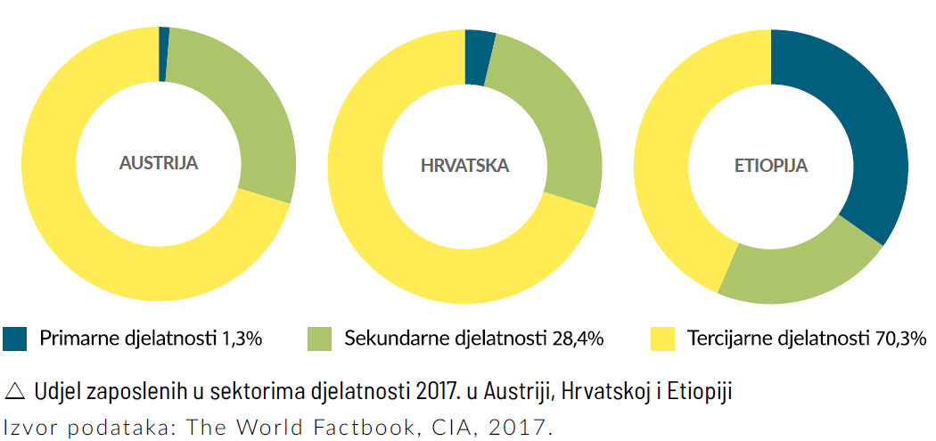
Notes:
https://stats.oecd.org/Index.aspx?DataSetCode=AEO11_COUNTRYNOTES_TAB2_EN

Slide 15
Ponavljanje
Kojim skupinama djelatnosti pripadaju zanimanja na slikama?
Tercijarne
Kvartarne

Slide 16
Ponavljanje
Kojim skupinama djelatnosti pripadaju zanimanja na slikama?
Sekundarne
Primarne

Slide 17
Koji od dijagrama prikazuje strukturu djelatnosti visokorazvijene države?

Slide 18
Usporedite obilježja primarnog sektora u nerazvijenim i visokorazvijenim državama.

Slide 19

Hvala na pažnji!

